Slide 1
Koppelen verkoopdocumenten aan visreizen
Olga Kraal en André van der Put
21-3-2024

Slide 2


Over mij
Software ontwikkelaar bij Open-Fine
Oracle ontwikkelaar sinds 1997
APEX ontwikkelaar sinds 2009
a.v.d.put@open-fine.nl
linkedin.com/in/andrevanderput/

Slide 3
Inhoud
Visreis
Koopjes
query
javascript: uitklappen/inklappen
javascript/DA: selecteren rij
Koppelen/ontkoppelen
javascript/AJAX processen
Definitieve vangsten
query
Verkochte vangsten
query
Notes:
Visreis
Koopjes
query
javascript: uitklappen/inklappen
javascript/DA: selecteren rij
Verkochte vangsten
query
Definitieve vangsten
Query
Koppelen/ontkoppelen
javascript/AJAX processen

Slide 4
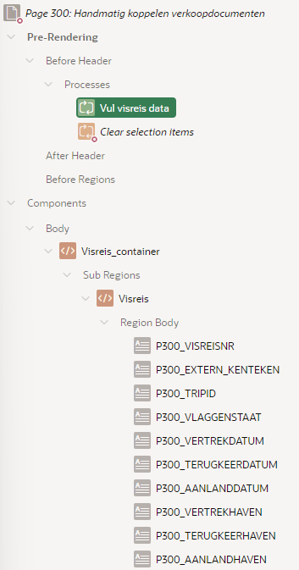
Visreis
select extern_kenteken extern_kenteken
, land_code vlaggenstaat
, to_char(datumtijd_vertrek,'DD-MM-YYYY HH24:MI') datumtijd_vertrek
, iso2_land_code_vertr||haven_code_vertr haven_code_vertr
, to_char(datumtijd_terugkeer,'DD-MM-YYYY HH24:MI') datumtijd_terugkeer
, iso2_land_code_terug||haven_code_terug haven_code_terug
, to_char(datum_aanvoer,'DD-MM-YYYY HH24:MI') datum_aanvoer
, iso2_land_code_aangev||haven_code_aangev haven_code_aangev
into :P300_EXTERN_KENTEKEN
, :P300_VLAGGENSTAAT
, :P300_VERTREKDATUM
, :P300_VERTREKHAVEN
, :P300_TERUGKEERDATUM
, :P300_TERUGKEERHAVEN
, :P300_AANLANDDATUM
, :P300_AANLANDHAVEN
from visreizen
where nr = :P300_VISREISNR
;
Notes:
Linksboven: Visreis. Wordt gevuld met visreis-data, opgehaald Before Header op basis van meegegeven P300_VISREISNR.

Slide 5
Koopjes
select to_char(vdt.id) id
, ' ' expandicon
, vdt.extern_kenteken
, vdt.vlaggenstaat
, to_char(vdt.datum_aanvoer,'DD-MM-YYYY') datum_aanvoer
, vdt.haven_aanvoer
, vdt.uitbetalingsstaatnr
, vdt.datum_verkoop
, vdt.haven_verkoop
, to_char(vdt.vrs_nr) vrs_nr
, vdt.koppelstatus
, vdt.reden_niet_gekoppeld
, case when vdt.vrs_nr is null then '<span class="fa fa-link" aria-hidden="true"></span>'
else '<span class="fa fa-unlink" aria-hidden="true"></span>'
end koppelicon
, 3 volgorde
, case when to_char(vdt.vrs_nr) = :P300_VISREISNR then 1 /* deze visreis */
when vdt.vrs_nr is null then 1 /* niet gekoppeld */
else 0 /* andere visreis */
end laat_zien
from verkoopdocumenten vdt
where .....
Notes:
Rechts: Koopjes en verkochte vangsten

Slide 6
Koopjes
select to_char(vdt.id) id
, ' ' expandicon
, vdt.extern_kenteken
, vdt.vlaggenstaat
, to_char(vdt.datum_aanvoer,'DD-MM-YYYY') datum_aanvoer
, vdt.haven_aanvoer
, vdt.uitbetalingsstaatnr
, vdt.datum_verkoop
, vdt.haven_verkoop
, to_char(vdt.vrs_nr) vrs_nr
, vdt.koppelstatus
, vdt.reden_niet_gekoppeld
, ... koppelicon
, 3 volgorde
, ... laat_zien
from verkoopdocumenten vdt
where nvl(vdt.eerste_verkoop_ind,'J') != 'N'
and vdt.extern_kenteken = :P300_EXTERN_KENTEKEN
and vdt.vlaggenstaat = :P300_VLAGGENSTAAT
and vdt.koppelstatus not in ('ATK','NTK')
and vdt.status = 'S'
and abs(vdt.datum_aanvoer - to_date(nvl(:P300_AANLANDDATUM,:P300_TERUGKEERDATUM)
,'DD-MM-YYYY HH24:MI')) <= 7 /* register waarde
DAGEN_VERSCHIL_HANDM_KOPP */
Koppelstatussen
ATK Automatisch te koppelen
HTK Handmatig te koppelen
NTK Niet te koppelen
AG Automatisch gekoppeld
HG Handmatig gekoppeld
Notes:
De rijen in de tabel Verkoopdocumenten bevatten alle gegevens, zijn dus niet uitgenormaliseerd.
Alleen rijen met P300_EXTERN_KENTEKEN en P300_VLAGGENSTAAT
Koppelstatus niet ATK of NTK.
Datum aanvoer binnen X dagen van P300_AANLANDDATUM of P300_TERUGKEERDATUM
Niet gekoppeld aan een andere visreis

Slide 7
Koopjes - groeperen
with verkoopdocument as (
select ...
from verkoopdocumenten vdt
where .....
)
, betaalstaat as (
select to_char(null) id
, extern_kenteken
, vlaggenstaat
, uitbetalingsstaatnr
, datum_verkoop
, max(nvl(koppelstatus,'-')) koppelstatus
, min(koppelicon) koppelicon
, 1 volgorde
, ...
from verkoopdocument
group by extern_kenteken
, vlaggenstaat
, uitbetalingsstaatnr
, datum_verkoop
having max(laat_zien) = 1
)
...
, case
when min(nvl(datum_aanvoer,'-')) =
max(nvl(datum_aanvoer,'-'))
then min(datum_aanvoer)
else 'Div'
end datum_aanvoer
, case
when min(nvl(haven_verkoop,'-')) =
max(nvl(haven_verkoop,'-'))
then min(haven_verkoop)
else 'Div'
end haven_verkoop
Notes:
Koopjes: Gegroepeerd op Uitbetalingsstaatnr en Datum verkoop. Icoontje ‘expand’ als er meerdere Datums Aanvoer of Havens Aanvoer zijn.
Daarbinnen gegroepeerd op Datum aanvoer en Haven aanvoer. Alleen laten zien als expanded, dus voor P300_BETAALSTAAT_EXP en P300_VERKOOPDATUM_EXP.

Slide 8
Koopjes - groeperen
with verkoopdocument as (
select ...
from verkoopdocumenten vdt
where .....
)
, betaalstaat as (
select ...
from verkoopdocument
group by ...
)
, vdt_aanlanding as (
select 2 volgorde
, ...
from verkoopdocument
group by uitbetalingsstaatnr
, extern_kenteken
, vlaggenstaat
, datum_verkoop
, datum_aanvoer
, haven_aanvoer
)
...

Slide 9
Koopjes - totaal
with verkoopdocument as (
select ...
from verkoopdocumenten vdt
where .....
)
, betaalstaat as (
select ...
from verkoopdocument
group by ...
)
, vdt_aanlanding as (
select ...
from verkoopdocument
group by ...
)
, unie as (
select * from betaalstaat
union all
select * from vdt_aanlanding
where uitbetalingsstaatnr = :P300_BETAALSTAAT_EXP
and trunc(datum_verkoop) = :P300_VERKOOPDATUM_EXP
)
select * from unie order by ...
, '<span aria-hidden="true" class="fa fa-' ||
case when min(nvl(datum_aanvoer,'-')) = max(nvl(datum_aanvoer,'-'))
and min(nvl(haven_aanvoer,'-')) = max(nvl(haven_aanvoer,'-'))
then 'null'
when uitbetalingsstaatnr = :P300_BETAALSTAAT_EXP
and trunc(datum_verkoop) = :P300_VERKOOPDATUM_EXP
then 'compress'
else 'expand'
end || '"></span>' expandicon
order by abs(trunc(datum_verkoop) –
trunc(to_date(nvl(:P300_AANLANDDATUM
,:P300_TERUGKEERDATUM)
,'DD-MM-YYYY HH24:MI'
)
)
)
, uitbetalingsstaatnr
, datum_verkoop
, volgorde
, '<span aria-hidden="true" class="fa fa-tree-org"></span>' expandicon

Slide 10
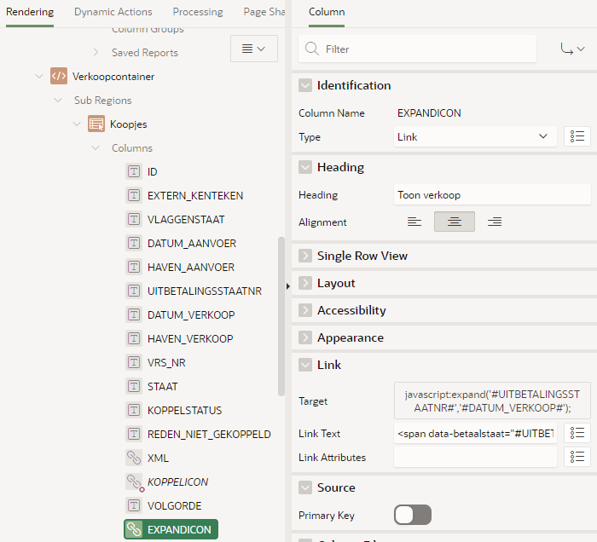
Uit- en inklappen
Page 300 Function and Global Variable Declaration
function expand(betaalstaat,verkoopdatum) {
if ( $v('P300_BETAALSTAAT_EXP') == betaalstaat
&& $v('P300_VERKOOPDATUM_EXP') == verkoopdatum) {
$s('P300_BETAALSTAAT_EXP','');
$s('P300_VERKOOPDATUM_EXP','');
} else {
$s('P300_BETAALSTAAT_EXP',betaalstaat);
$s('P300_VERKOOPDATUM_EXP',verkoopdatum);
}
apex.region('koopjes').refresh();
}
<span data-betaalstaat="#UITBETALINGSSTAATNR#"
data-vdt-id="#ID#"
data-verkoopdatum="#DATUM_VERKOOP#"
data-aanlanddatum="#DATUM_AANVOER#"
data-aanlandhaven="#HAVEN_AANVOER#">
#EXPANDICON#
</span>
Notes:
Javascript functies:
expand(betaalstaat,verkoopdatum)
Column link:
Koopjes.EXPANDICON
javascript:expand('#UITBETALINGSSTAATNR#','#DATUM_VERKOOP#');

Slide 11
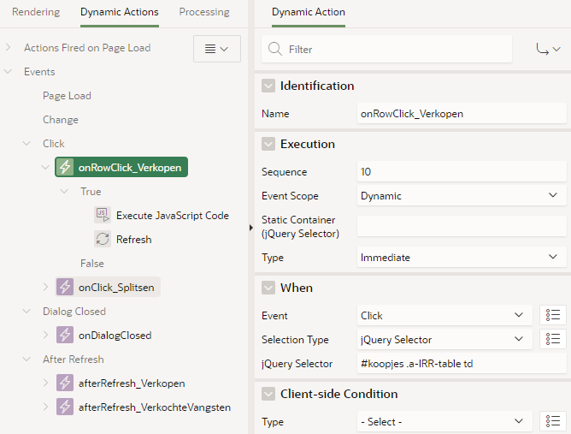
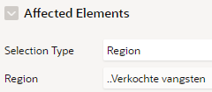
Koopjes – selecteren rij
var trig = $(this.triggeringElement);
trig.closest('table').find("td").siblings(".selected").removeClass("selected");
trig.closest('tr').find("td").addClass("selected");
var x = trig.closest('tr').find('td[headers="expandicon"]').find('span');
$s('P300_BETAALSTAAT_SEL', x.attr('data-betaalstaat'));
$s('P300_VERKOOPDATUM_SEL', x.attr('data-verkoopdatum'));
$s('P300_AANLANDDATUM_SEL', x.attr('data-aanlanddatum'));
$s('P300_AANLANDHAVEN_SEL', x.attr('data-aanlandhaven'));
#koopjes .a-IRR-table td
Notes:
DA:
onRowClick_Verkopen
aangeklikte rij highlighten, vullen van P300_BETAALSTAAT_SEL, P300_VERKOOPDATUM_SEL, P300_AANLANDDATUM_SEL, P300_AANLANDHAVEN_SEL, refresh Verkochte vangsten
_SEL velden uit Link Text van EXPANDICON (data- attributes)

Slide 12
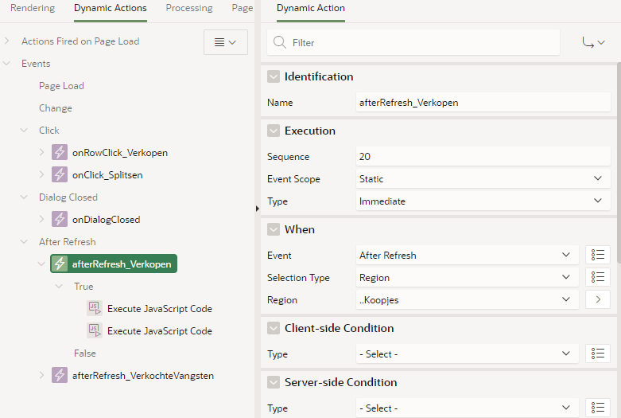
Koopjes – selecteren rij
var betaalstaat = $v('P300_BETAALSTAAT_SEL');
var verkoopdatum = $v('P300_VERKOOPDATUM_SEL');
var aanlanddatum = $v('P300_AANLANDDATUM_SEL');
var aanlandhaven = $v('P300_AANLANDHAVEN_SEL');
var selector = 'span[data-betaalstaat="'+betaalstaat+'"]'+
'[data-verkoopdatum="'+verkoopdatum+'"]'+
'[data-aanlanddatum="'+aanlanddatum+'"]'+
'[data-aanlandhaven="'+aanlandhaven+'"]';
$(selector).closest('tr').find("td").addClass("selected");
refreshCurrent('verkochte_vangsten');
Notes:
refreshCurrent(): om paginatie te houden (Tom Petrus)
https://apex.oracle.com/pls/apex/f?p=90922:4:6215393259835:::::

Slide 13
Verkochte vangsten
select vdt.visbestand
, vdt.visbestand_aanbiedingsvorm
, vdt.visbestand_staat
, vdt.visbestand_hoeveelheid_dood
, nvl(vdt.ondermaats_ind,'N') ondermaats_ind
, vdt.vrs_nr
, case when vdt.vrs_nr is null then '<span class="fa fa-link" aria-hidden="true"></span>'
else '<span class="fa fa-unlink" aria-hidden="true"></span>'
end koppelicon
, '<span class="fa fa-cut" aria-hidden="true"></span>' splitsicon
from verkoopdocumenten vdt
where vdt.uitbetalingsstaatnr = :P300_BETAALSTAAT_SEL
and to_char(vdt.datum_verkoop,'DD-MM-YYYY') = :P300_VERKOOPDATUM_SEL
and ( to_char(vdt.datum_aanvoer,'DD-MM-YYYY') = :P300_AANLANDDATUM_SEL
or
:P300_AANLANDDATUM_SEL = 'Div' )
and ( vdt.haven_aanvoer = :P300_AANLANDHAVEN_SEL
or
:P300_AANLANDHAVEN_SEL = 'Div' )
and vdt.extern_kenteken = :P300_EXTERN_KENTEKEN
and vdt.vlaggenstaat = :P300_VLAGGENSTAAT
and vdt.status = 'S'
Notes:
Verkochte vangsten: alle rijen voor P300_EXTERN_KENTEKEN, P300_VLAGGENSTAAT en P300_BETAALSTAAT_SEL en P300_VERKOOPDATUM_SEL. En als uitgeklapt voor de P300_AANLANDDATUM_SEL en P300_AANLANDHAVEN_SEL, niet uitgeklapt zijn deze ‘Div’, dan alle rijen combineren.

Slide 14
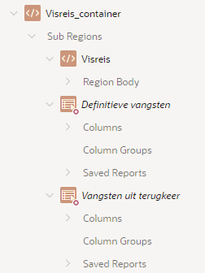
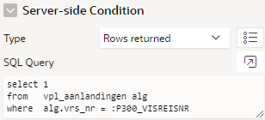
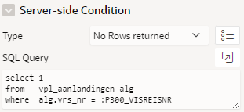
Definitieve vangsten/Vangsten uit terugkeer
with vangsten as (
...
)
, verkopen as (
...
)
select coalesce(vat.cfr_fao_code, vkp.visbestand) as cfr_fao_code
, coalesce(vat.cfr_aanbiedingsvorm_code, vkp.visbestand_aanbiedingsvorm) as
cfr_aanbiedingsvorm_code
, coalesce(vat.cfr_staat_code, vkp.visbestand_staat) as cfr_staat_code
, coalesce(vat.ondermaats_ind, vkp.ondermaats_ind) as ondermaats_ind
, vat.hoeveelheid_dood
, vkp.visbestand_hoeveelheid_dood as gekoppeld
, vat.hoeveelheid_dood - vkp.visbestand_hoeveelheid_dood as verschil
from vangsten vat
full join verkopen vkp on vkp.visbestand = vat.cfr_fao_code
and vkp.visbestand_aanbiedingsvorm = vat.cfr_aanbiedingsvorm_code
and vkp.visbestand_staat = vat.cfr_staat_code
and vkp.ondermaats_ind = vat.ondermaats_ind
with vangsten as (
...
)
, verkopen as (
...
)
select vat.cfr_fao_code
, vat.cfr_aanbiedingsvorm_code
, vat.cfr_staat_code
, vat.ondermaats_ind
, vat.hoeveelheid_dood
, vkp.visbestand_hoeveelheid_dood as gekoppeld
, vat.hoeveelheid_dood - vkp.visbestand_hoeveelheid_dood as verschil
from vangsten vat
left join verkopen vkp on vkp.visbestand = vat.cfr_fao_code
and vkp.visbestand_aanbiedingsvorm = vat.cfr_aanbiedingsvorm_code
and vkp.visbestand_staat = vat.cfr_staat_code
and vkp.ondermaats_ind = vat.ondermaats_ind
with vangsten as (
select dve.cfr_fao_code
, dve.cfr_aanbiedingsvorm_code
, dve.cfr_staat_code
, nvl(dve.ondermaats_ind,'N') ondermaats_ind
, sum(dve.hoeveelheid_dood) hoeveelheid_dood
from aanlandingen alg
join def_vangstopgaven dve on dve.alg_nr = alg.nr
where alg.vrs_nr = :P300_VISREISNR
group by dve.cfr_fao_code
, dve.cfr_aanbiedingsvorm_code
, dve.cfr_staat_code
, nvl(dve.ondermaats_ind,'N')
)
with vangsten as (
...
)
, verkopen as (
select vdt.visbestand
, vdt.visbestand_aanbiedingsvorm
, vdt.visbestand_staat
, nvl(vdt.ondermaats_ind,'N') ondermaats_ind
, sum(vdt.visbestand_hoeveelheid_dood) visbestand_hoeveelheid_dood
from verkoopdocumenten vdt
where vdt.vrs_nr = :P300_VISREISNR
and vdt.status = 'S'
group by vdt.visbestand
, vdt.visbestand_aanbiedingsvorm
, vdt.visbestand_staat
, nvl(vdt.ondermaats_ind,'N')
)
Notes:
Linksonder: Definitieve vangsten/Vangsten uit terugkeer, conditie afhankelijk van of er aanlandingen zijn of niet.
Vangsten gegroepeerd op Soort, Aanbiedingsvorm en Bewaarstaat, Hoeveelheid gesommeerd.
Verkopen idem, voor verkopen gekoppeld aan dit visreisnr
In eerste instantie LEFT JOIN, met Hoeveelheid uit Vangsten, Hoeveelheid uit Verkopen, en verschil.
Daarna FULL JOIN.

Slide 15
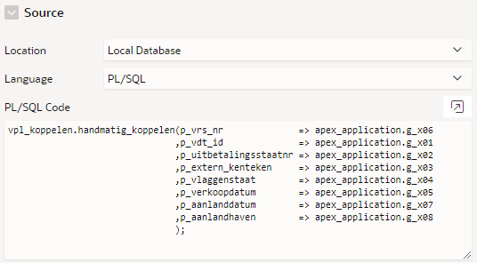
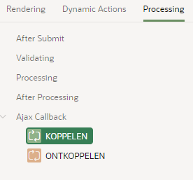
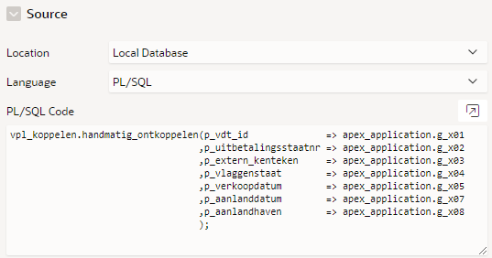
Koppelen/ontkoppelen
UPDATE verkoopdocumenten vdt
SET vdt.vrs_nr = p_vrs_nr
,vdt.reden_niet_gekoppeld = 'handmatig gekoppeld'
,vdt.koppelstatus = 'HG'
WHERE vdt.id = p_vdt_id;
UPDATE verkoopdocumenten vdt
SET vdt.vrs_nr = null
,vdt.reden_niet_gekoppeld = 'handmatig ontkoppeld'
,vdt.koppelstatus = 'HTK'
WHERE vdt.id = p_vdt_id;
Notes:
2 Ajax Callbacks: KOPPELEN en ONTKOPPELEN

Slide 16
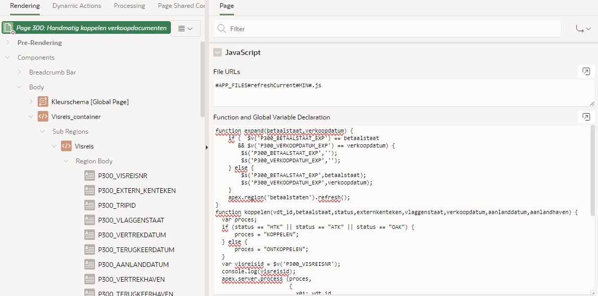
Koppelen/ontkoppelen
function koppelen(vdt_id,betaalstaat,status,externkenteken
,vlaggenstaat,verkoopdatum,aanlanddatum,aanlandhaven) {
var proces;
if (status == "HTK" || status == "ATK" || status == "OAK") {
proces = "KOPPELEN";
} else {
proces = "ONTKOPPELEN";
}
var visreisid = $v('P300_VISREISNR');
apex.server.process (proces,
{ x01: vdt_id,
x02: betaalstaat,
x03: externkenteken,
x04: vlaggenstaat,
x05: verkoopdatum,
x06: visreisid,
x07: aanlanddatum,
x08: aanlandhaven
},
{ success: function( pData ) {
refreshCurrent("koopjes");
refreshCurrent("vangsten");
refreshCurrent("terugkeer");
}
}
);
}
Notes:
Javascript functie:
koppelen(vdt_id,betaalstaat,status,externkenteken,vlaggenstaat,verkoopdatum,aanlanddatum,aanlandhaven)
Column links:
Koopjes.KOPPELICON
javascript:koppelen("#ID#","#UITBETALINGSSTAATNR#","#KOPPELSTATUS#","#EXTERN_KENTEKEN#","#VLAGGENSTAAT#","#DATUM_VERKOOP#","#DATUM_AANVOER#","#HAVEN_AANVOER#");
Verkochte vangsten.KOPPELICON
javascript:koppelen("#ID#","#UITBETALINGSSTAATNR#","#KOPPELSTATUS#","#EXTERN_KENTEKEN#","#VLAGGENSTAAT#","#DATUM_VERKOOP#","#DATUM_AANVOER#","#HAVEN_AANVOER#");

Slide 17
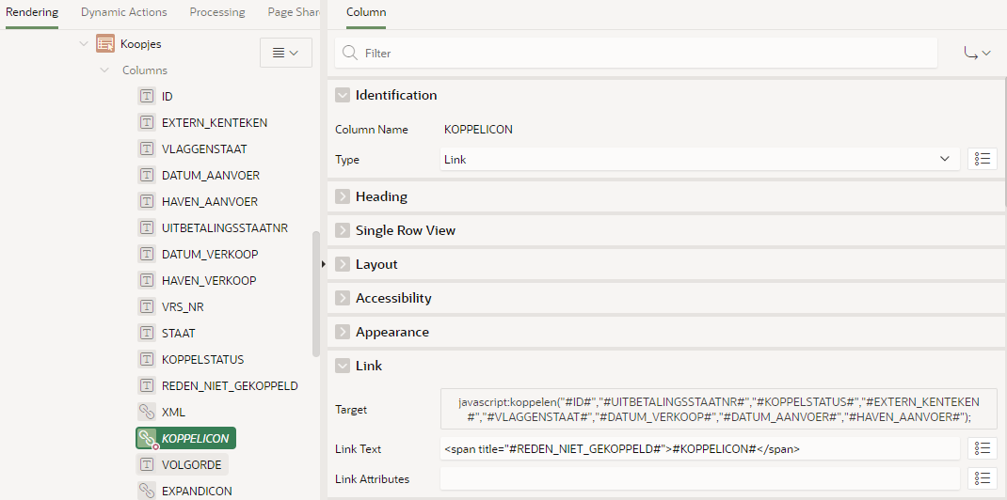
Koppelen/ontkoppelen

Slide 18

Vragen?

